Slide 1
《计算机组成与系统结构专题实验》
Experiment on Computer Organization and Architecture
计算机科学与技术学院 实验中心
2023年11月

Slide 2
实验内容
实验四 存储器阵列设计
实验内容：
存储器设计与测试
寄存器组设计与测试
实验要求：
掌握Vivado与Logisim开发工具的使用，可选用其中一种完成实验；
掌握Verilog程序结构和风格，观察分析仿真波形，注重输入输出之间的时序关系；
或者在Logisim中完成设计并验证真值表。

Slide 3
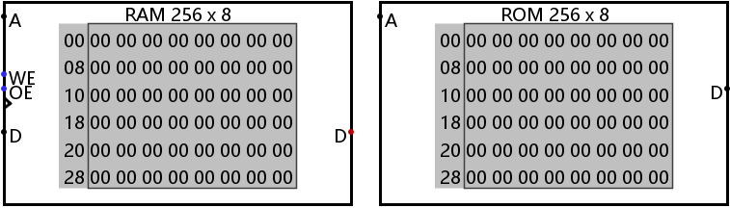
实验内容
实验四 存储器设计
存储器是数字系统中用以存储大量信息的设备或部件，是计算机和数字设备中的重要组成部分。存储器可分为随机存取存储器（RAM）和只读存储器（ROM）两大类。
RAM既可向指定单元存入信息又可从指定单元读出信息，存储的信息在断电后会丢失。
ROM为只读存储器，除了固定存储数据、表格、固化程序外，在组合逻辑电路中也有着广泛用途。

Slide 4
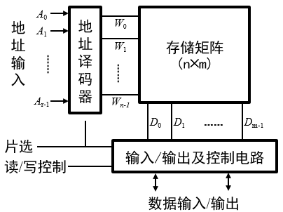
实验内容
实验四 存储器设计
RAM由存储矩阵、地址译码器、读/写控制器、输入/输出、片选控制等几部分组成。

Slide 5
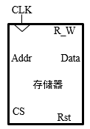
实验内容
实验四 存储器设计
存储器模块：
端口定义：
端口名 | 方向 | 描述
Addr | I | 地址输入
Data | I/O | 数据输入/输出，1条双向或2条单向。
R_W | I | 读/写控制信号
Rst | I | 复位信号
CS | I | 片选信号
CLK | I | 时钟信号

Slide 6
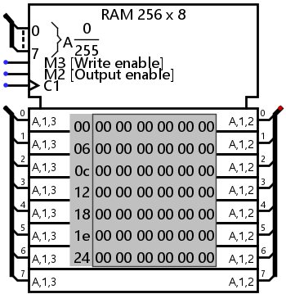
实验内容
实验四 存储器设计
Logisim的RAM模块测试：对Logisim的RAM模块进行读/写测试，熟悉其用法及各信号的作用。

Slide 7
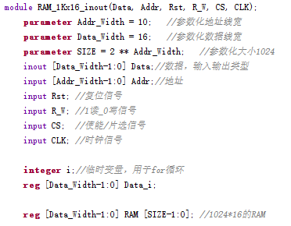
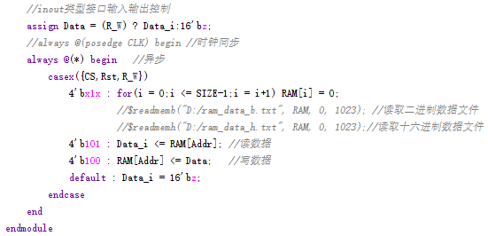
实验内容
实验四 存储器设计 1K×16bit存储器

Slide 8
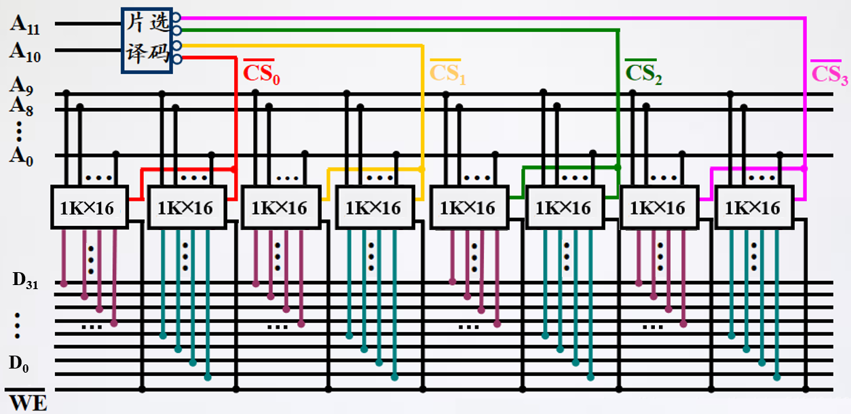
实验内容
实验四 存储器设计 字扩展与位扩展
例：用1K×16位芯片构成4K×32位的存储器。

Slide 9
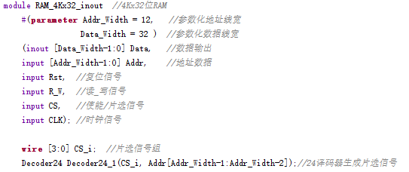
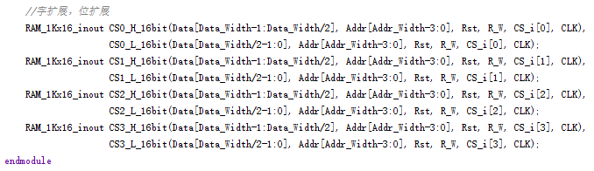
实验内容
实验四 存储器设计 字扩展与位扩展
例：用1K×16位芯片构成4K×32位的存储器。

Slide 10
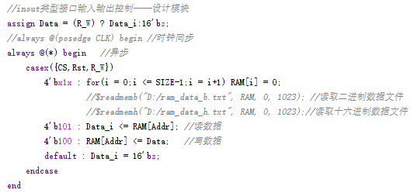

实验内容
实验四 存储器设计 inout类型接口
inout类型接口的使用，一端为有效数据，另一端为高阻态，不能同时进行读写操作！

Slide 11
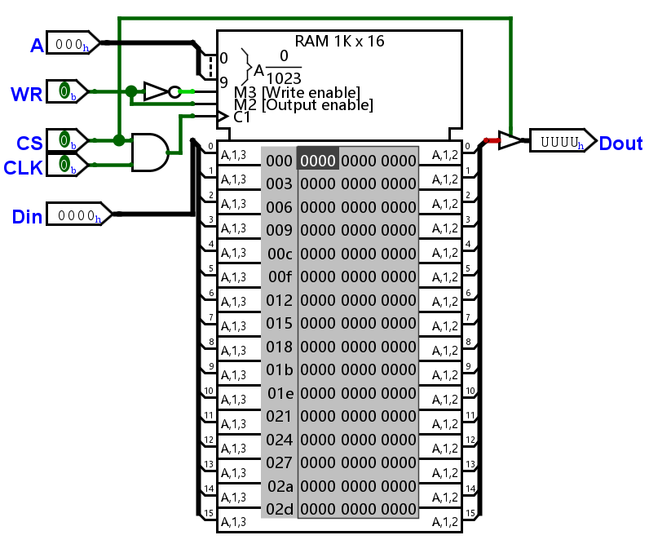
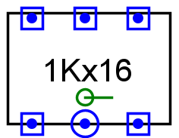
实验内容
实验四 存储器设计 字扩展与位扩展 Logisim实现
基础RAM芯片封装：片选信号CS；读写控制信号WR（1读0写）；受控缓冲器（片选信号无效时，输出高阻态，避免总线冲突）。

Slide 12
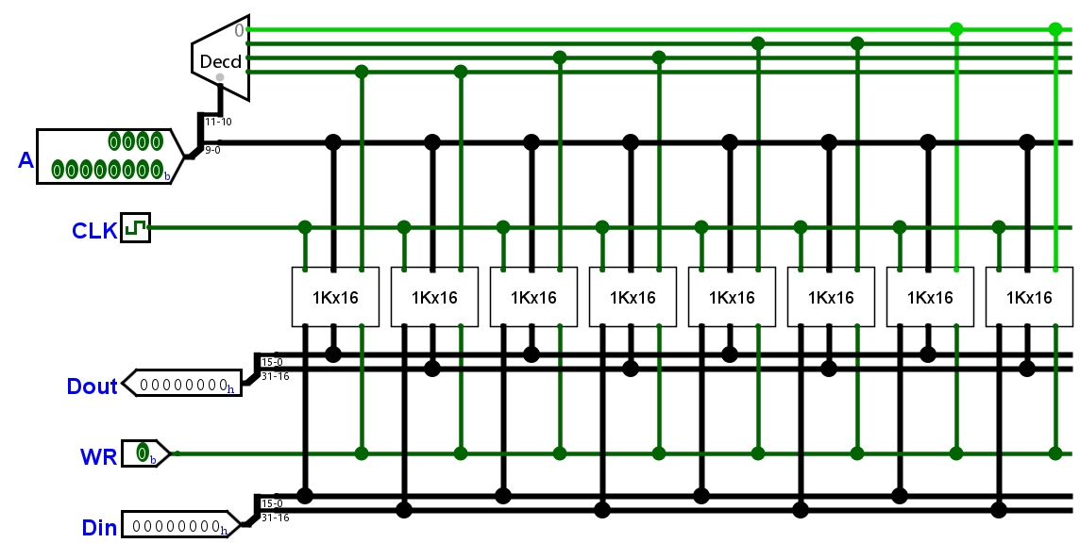
实验内容
实验四 存储器设计 字扩展与位扩展 Logisim实现
用1K×16位芯片构成4K×32位的存储器

Slide 13
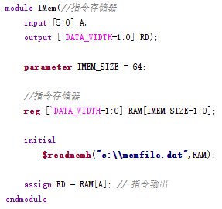

实验内容
实验四 存储器设计 指令存储器设计
指令存储器：
Verilog实现：
端口定义：
端口名 | 方向 | 描述
A | I | 地址数据
RD | O | 指令数据

Slide 14
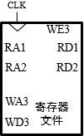
实验内容
实验四 存储器设计 寄存器文件设计
读寄存器：根据输入的地址读出相应寄存器存储的数据（0号寄存器恒零）。写寄存器：根据输入的地址信号，把输入的数据写入相应寄存器。
寄存器文件：
端口定义：
端口名 | 方向 | 描述
RA1 | I | RD1中数据的寄存器地址
RA2 | I | RD2中数据的寄存器地址
RD1 | O | RA1地址对应寄存器数值
RD2 | O | RA2地址对应寄存器数值
WA3 | I | 写入数据的寄存器地址
WD3 | I | 写入WA3对应寄存器的数据
WE3 | I | 写使能信号
CLK | I | 时钟信号

Slide 15
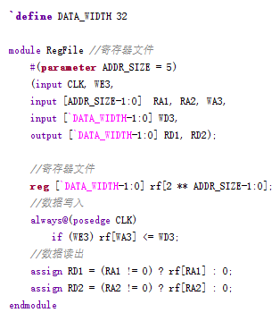
实验内容
实验四 存储器设计 寄存器文件设计
包含32个32位寄存器的寄存器文件Verilog实现：
全局参数
复位（寄存器数据置零）功能如何实现？

Slide 16
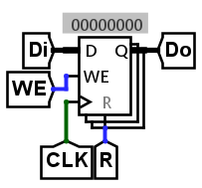
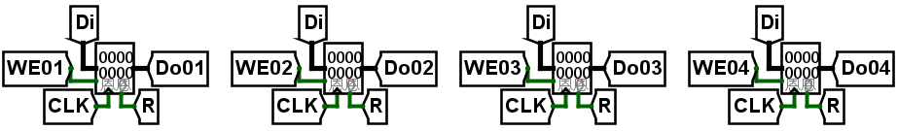
实验内容
实验四 存储器设计 寄存器文件设计
包含4个32位寄存器的寄存器文件Logisim实现（Tunnel隧道的使用）：
寄存器封装
寄存器阵列

Slide 17
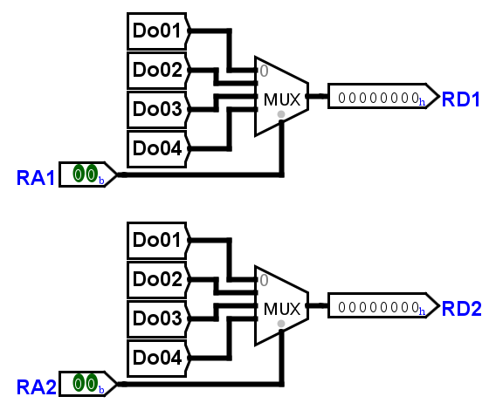
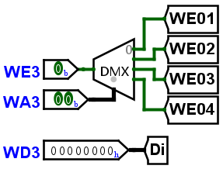
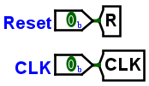
实验内容
实验四 存储器设计 寄存器文件设计
包含4个32位寄存器的寄存器文件Logisim实现（Tunnel隧道的使用）：
读寄存器：多路复用器
写寄存器：多路分离器
时钟信号
复位信号
自主实现包含32个32位寄存器的寄存器文件。

Slide 18

谢谢！

